Slide 3
ステップ1
写真を撮ります
2
横型の写真を周りの人に撮ってもらいましょう
1
シンプルな背景の前に立ちます
:)
笑顔で！
Make sure to take it landscape.
あなたの写真を撮りましょう
シンプルな背景の前に立ち、
横型のレイアウトで写真を撮るよう周りの人にお願いしましょう

Slide 4

ステップ2
ポスターを作成します
4
○に写真を
取り込みます
3
このPPT内の好きなテンプレートを1つ選びます
5
印刷！！
ソーシャルメディアへ
投稿も是非！
#handhygiene
写真やイメージを取り込みます
写真・イメージの取り込みには、テンプレート内の上記アイコンをクリックしてください。取り込みたい写真・イメージを選ぶだけで完了です。

Slide 5
ステップ 3
キャンペーンの推進
6
ツイッター(X)
で共有
7
インスタグラムで共有
8
Webサイトで共有
ソーシャルな場で共有しましょう
ファイルを選び、出力したらJPEG形式で保存します。
印刷して、ソーシャルメディアでの共有も是非！
#HandHygiene のハッシュタグも忘れずに！

Slide 6
団体名
[手指衛生と手袋の適正使用に関する短い文章をここに入れましょう]

Slide 7

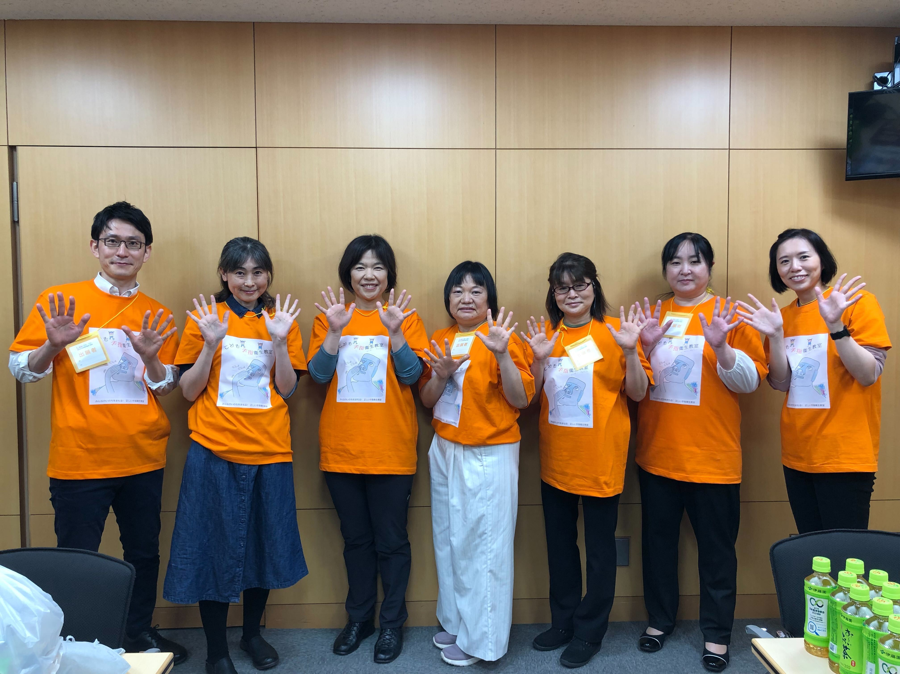
見本例
TTT病院 ICTチーム (例)
手袋が手指衛生の妨げにならないように
手袋の適正使用を推進します！(例)

Slide 8
病院名
手袋は 必要な時もある でも いつも必要なのは 手指衛生
当院はWHO世界手指衛生キャンペーンの参加施設です！

Slide 9

見本例
TTT病院 (例)
手袋は 必要な時もある でも いつも必要なのは 手指衛生
当院はWHO世界手指衛生キャンペーンの参加施設です！

